Slide 1
Diseño de Sitios Web
Luis Felipe Mazuera Martinez_111352536
Grupo
301122_8
Tutor
Martha Yolanda Diaz
Universidad Nacional Abierta y a Distancia “UNAD”
Escuela de Ciencias Básicas, tecnología
e ingeniería de sistemas
Año 2021

Slide 2
LA INTERFAZ DE USUARIO
Según la real academia de la lengua española (rae), la palabra interfaz proviene de la palabra en inglés interface, en el ámbito informático esta hace referencia a la conexión física y funcional entre dos aparatos o sistemas independientes, en el sitio web www.definicion.de se resalta que la interfaz de usuario se la conoce como el medio que permite a una persona comunicarse con una máquina y que se encuentra compuesta por los puntos de contacto entre un usuario y el equipo de acceso.

Slide 3
LA INTERFAZ
Carlos Marrero Expósito (2006) en su investigación sobre la interfaz gráfica de usuario indica lo siguiente: Cuando hablamos de interfaz gráfica de usuario, el concepto es aún más específico en cuanto que interfaz gráfica de usuario al contrario que el concepto de ‘interfaz’ tiene una localización determinada y definida: Si el interfaz etimológicamente supone la cara o superficie mediadora, el interfaz gráfico de usuario, supone un tipo específico de interfaz que usa metáforas visuales y signos gráficos como paradigma interactivo entre la persona y el ordenador. El concepto de interfaz gráfico, nos da pistas sobre el modelo de interacción y la tipología de signos que contiene esta superficie mediadora. (Marrero, 2006, p. 7 ).

Slide 4

La interfaz gráfica posee sus orígenes en el cambio amigable de los conocidos software de pantalla negra o azul (líneas de comandos) a los programas actuales que poseen una línea gráfica definida, basados en los colores de la marca, iconos y tipografía.
La interfaz gráfica también participó en la conocida guerra de sistemas operativos que posee sus inicios desde que Microsoft y Apple empiezan a combatir por obtener la mayor cantidad de cuota de mercado. La ventana de navegación se convierte en el instrumento de acceso del usuario al espacio virtual.

Slide 5

La interfaz de usuario frente al Responsive Web Design desarrolla un factor importante al momento de diseño y maquetación de un sitio web.
Dentro de estos factores se resalta el reajuste de la información y elementos dependiendo del tamaño de la pantalla de visualización, guiada por el tipo de dispositivo a usar como computadoras de escritorio, tablets o smartphones.
Al momento de realizar la construcción de un sitio web, no se puede olvidar la idea de diseñar propuestas funcionales para todos los dispositivos actuales. Aquí se retoma la idea del diseño para una “sola web”

Slide 6
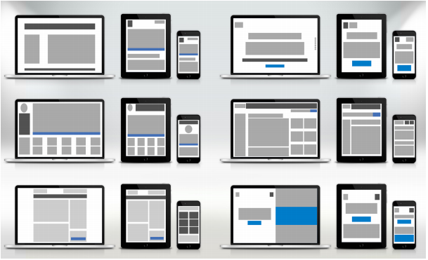
En un ejercicio realizado para determinar la diagramación adecuada, consistió en llevar a todos los mejores sitios webs a su mínima expresión, en otras palabras, a su esquema de diagramación o maquetación.
Este análisis permitió identificar bloques o segmentos referenciales para las propuestas de sitios web responsables, tomando como referente la adaptación de estos en sus presentaciones estándar de visualización, como es el caso de computadoras de escritorio, tablets y smartphone.

Slide 7
CONCLUSIÓN
La finalidad de una interfaz de usuario es sin lugar a dudas que esta pueda comunicar información a través de ella a una persona, bien sea a un sistema, o a cualquier tipo de dispositivo; para que esta se pueda desarrollar de la manera más cómoda y fácil posible, según las características de quien emplea el servicio.
Las diversas interfaces gráficas son similares entre sí, y en esencia similares a las de Windows o el sistema Macintosh, y como tales son bastante intuitivas; lo que caracteriza a UNIX en comparación con otros sistemas operativos en cambio es la interfaz textual, muy poderosa.
No obstante, desafortunadamente las interfaces no siempre cumplen todos los objetivos a cabalidad, tal y como sucede con las consolas de líneas de órdenes que están ubicados en los sistemas encaminadores como los routers por ejemplo, así como otras de administración con sus diferentes comandos de Unix, Dos, Microsoft Exchange serves, entre otros.

Slide 8
BIBLIOGRAFÍA
Arce, A. E. V. (2016). De la interfaz del usuario al responsive web design. Revista AUC, (37), 59-66.

